Slide 1
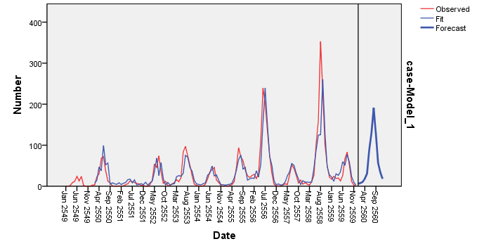
การพยากรณ์ผู้ป่วยโรคไข้เลือดออก จ.ยโสธร ปี 2560 ด้วยเทคนิคการวิเคราะห์ Time series
ค่าพยากรณ์ผู้ป่วยปี 60
หมายเหตุ : การเกิดโรคมีปัจจัยหลายอย่างที่เกี่ยวข้อง ควรใช้ข้อมูลนี้ด้วยความระมัดระวัง

Slide 2
กราฟแสดงจำนวนผู้ป่วยรายเดือน เปรียบเทียบกับจำนวนผู้ป่วยที่ได้จากค่าพยากรณ์
หมายเหตุ : การเกิดโรคมีปัจจัยหลายอย่างที่เกี่ยวข้อง ควรใช้ข้อมูลนี้ด้วยความระมัดระวัง
จำนวน(ราย)
เวลา (เดือน-ปี)

Slide 3
ค่าพยากรณ์ผู้ป่วยไข้เลือดออก จ.ยโสธร
ปี 2560
เดือน | จำนวนผู้ป่วย(ราย)
ม.ค. | 6
ก.พ. | 8
มี.ค. | 10
เม.ย. | 19
พ.ค. | 31
มิ.ย. | 90
ก.ค. | 131
ส.ค. | 191
ก.ย. | 126
ต.ค. | 56
พ.ย. | 34
ธ.ค. | 18
รวม | 720
หมายเหตุ : การเกิดโรคมีปัจจัยหลายอย่างที่เกี่ยวข้อง ควรใช้ข้อมูลนี้ด้วยความระมัดระวัง

